Slide 1
動物介紹
資料來源：我

Slide 2
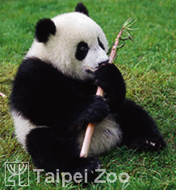
大貓熊
瀕臨絕種動物
大貓熊性情溫和，很少主動攻擊
牠們每天的睡眠時間約10小時，剩餘的時間則大多在覓食和進食

Slide 3
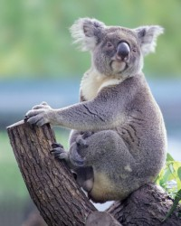
無尾熊
北部種毛色為灰色，南部種則為紅褐到灰褐色
無尾熊以桉樹(尤加利)為主食
Koala是澳洲原住民語「不喝水」的意思

Slide 4
資料來源：http://newweb.zoo.gov.tw
大貓熊
http://newweb.zoo.gov.tw/panda/details.html
無尾熊
http://newweb.zoo.gov.tw/Pager/Show/Show_Menu_Main.aspx?Show_Type_ID=200909191127507055&Show_ID=200912230121388583&Menu_URL_ID=090824181230554572

